Slide 1


Муниципальное автономное общеобразовательное учреждение средняя общеобразовательная школа села Красный Ключ муниципального района Нуримановский район Республики Башкортостан
Организация
профилактической работы
Школьный наркологический пост «Наш выбор»
Социальный педагог
Михеева Ольга Сергеевна

Slide 2

НАРКОПОСТ
Является органом, проводящим комплексную профилактическую работу в образовательном учреждении для выработки у учащихся навыков здорового образа жизни и формирования устойчивого нравственно-психологического неприятия к злоупотреблению психоактивных веществ.
ЦЕЛЬ НАРКОПОСТА:
пропаганда здорового образа жизни и профилактика любых
видов зависимости среди обучающихся - наркомании, токсикомании, алкоголизма и табакокурения.

Slide 3
Нормативно – правовые документы, регламентирующие организацию работы по профилактике злоупотребления психоактивными веществами детьми и подростками в школе
Стратегия государственной антинаркотической политики РФ до 2020 года
Концепция реализации государственной политики по снижению масштабов злоупотребления алкогольной продукцией и профилактике алкоголизма среди населения РФ на период до 2020 года
Федеральный закон от 8 января 1998 г. № 3-ФЗ "О наркотических средствах и психотропных веществах"
Федеральный закон от 24 июня 1999 г. № 120-ФЗ "Об основах системы профилактики безнадзорности и правонарушений несовершеннолетних".
Закон Иркутской области от 07.10.2009 «О профилактике наркомании и токсикомании в Иркутской области»
«Федеральные требования к образовательным учреждениям в части охраны здоровья обучающихся и воспитанников» (приказ МО и Н РФ №2106 от 28.12.2010г)
Инструктивно-методические указания по порядку организации и деятельности общественных наркопостов – постов здоровья в учреждениях основного общего и среднего (полного) общего образования
Региональная концепция профилактики наркомании в образовательной среде.
Федеральный закон от 23 февраля 2013г. №15-ФЗ «Об охране здоровья граждан от воздействия табачного дыма и последствий потребления табака»
Концепция профилактики употребления психоактивных веществ в образовательной среде (утверждена Министерством образования и науки РФ от 05.09.2011г. за № МД-1197/06)
Федеральный закон от 24.07.1998г. №124-ФЗ «Об основных гарантиях прав ребенка в Российской Федерации»
Конвенция о правах ребенка
Уголовный кодекс РФ (глава 25. Преступления против здоровья населения и общественной нравственности.
Федеральный закон от 29.12.2010г. №436-ФЗ «О защите детей от информации, причиняющей вред их здоровью и развитию»

Slide 4
ЗАДАЧИ
НАРКОПОСТА:
диагностика (анкетирование, групповая, индивидуальная) обучающихся на предмет выявления лиц «группы риска», имеющих признаки отклонений в поведении и склонных к употреблению ПАВ;
мониторинг и анализ наркоситуации в школе, составление перспективного плана работы наркопоста на учебный год;
проведение комплекса мероприятий по первичной и при необходимости вторичной профилактике употребления ПАВ в среде обучающихся;
индивидуальная и групповая работа с обучающимися "группы риска", устранение условий для отклоняющегося поведения, формирования зависимостей;
привлечение родителей (законных представителей) к активному участию в профилактических мероприятиях;
формирование здорового образа жизни в среде обучающихся и негативного отношения к социально-негативным явлениям в детско-подростковой среде;
развитие волонтерского движения среди обучающихся;
информирование педагогов о методах и средствах работы по предупреждению употребления ПАВ в детско-подростковой среде;
обучение педагогов технологиям проведения профилактической работы с детьми, подростками, родителями;
организация заседаний Совета профилактики общественного наркопоста;
организация подготовки и проведения психолого-медико-педагогического консилиума по вопросам коррекции поведения несовершеннолетних «группы риска» и разработки индивидуальных программ сопровождения;
взаимодействие с организациями, осуществляющими работу по профилактике зависимости от ПАВ среди детей и подростков.

Slide 5
СОСТАВ НАРКОПОСТА
Заместитель директора по воспитательной работе
Социальный педагог
Педагог-психолог
Медицинский работник
Классные руководители
Представители ученического самоуправления;
Члены родительского комитета
ПРЕДСЕДАТЕЛЬ НАРКОПОСТА
Заместитель директора по ВР
координирует деятельность членов наркопоста
проводит заседания наркопоста
проводит заседания Совета профилактики наркопоста,
психолого-медико-педагогические консилиумы наркопоста

Slide 6
Паспорт наркологического поста «Наш выбор»
№ | ФИО | Должность | Образование | Статус в наркопосте | Контактные координаты (телефон)
1. | Михеева Ольга Сергеевна | Социальный педагог | высшее | Ответственная за профилактическую работу с родителями | 89876174985
3. | Ахматдинова Елена Александровна | Заместитель директора по ВР | высшее | Председатель | 89649577815
4. | Сальникова Наталья Николаевна | Медработник | средне-специальное | Ответственная за санитарно-просветительскую работу | 89603911622
5. | Бахтиярова Анастасия Михайловна | Педагог-психолог | высшее | Ответственная за выявление учащихся, склонных к аддиктивному поведению | 89603931630
6. | Псышаница Екатерина Николаевна | Член родительского комитета | средне-специальное | Организует встречи с родителями | 89173577541
7. | Мусин Ринат Рифович | Участковый инспектор | высшее | Проводит профилактическую работу | 89373361423

Slide 7
Характеристика образовательного учреждения
1. Статус образовательного учреждения | Муниципальное автономное общеобразовательное учреждение средняя общеобразовательная школа села Красный Ключ муниципального района Нуримановский район Республики Башкортостан
2. Адрес образовательного учреждения | 452431, Республика Башкортостан, Нуримановский район, с.Красный Ключ, ул. Матросова, 53/1
3. Руководитель образовательного учреждения | Максютова Эльвира Рафаиловна
4. Количество учащихся общее. Из них: | 295
4.1. Начальная школа (1-4 класс) | 109
4.2. 5 класс (группа, курс) | 44
4.3. 6 класс (группа, курс) | 30
4.4. 7 класс (группа, курс) | 34
4.5. 8 класс (группа, курс) | 21
4.6. 9 класс (группа, курс) | 31
4.7. 10 класс (группа, курс) | 19
4.8. 11 класс (группа, курс) | 8
5. Учреждение здравоохранения, курирующее образовательное учреждение | Государственное бюджетное учреждение здравоохранения Республики Башкортостан Нуримановская центральная районная больница
5.1. Руководитель учреждения здравоохранения | Гайсин Салават Жаватович
5.2. Адрес учреждения здравоохранения, телефон | Республики Башкортостан Нуримановская центральная районная больница 452440, РБ, Нуримановский р-н, с. Красная Горка, Кирова, 14 Телефон: (34776) 2-27-44,2-25-23 E-mail: NURIMAN.CRB@doctorrb.
6. Комиссия по делам несовершеннолетних | Комиссия по делам несовершеннолетних и защите прав детей при администрации муниципального района Нуримановский район Республики Башкортостан
6.1. Руководитель | Главный специалист с обязанностями ответственного секретаря Яночкина Антонина Викторовна
6.2. Адрес комиссии по делам несовершеннолетних, телефон | 452440, Республика Башкортостан, Нуримановский район, с.Красная Горка, ул. Советская, 62; Телефон: +7(34776)22603

Slide 8
Занятия в спортивных секциях
Занятия в кружках и клубах по интересам
Социально-значимая деятельность
Праздники, спортивные и развлекательные программы
Система работы школы по антинаркотической пропаганде
Летние спортивно-оздоровительные лагеря
школа
досуг
Акции, массовые мероприятия антинаркотической направленности
УЧЕНИК
Родительские собрания, тематические встречи
Участие школьного самоуправления в профилактической работе
семья
школа
Индивидуальное консультирование родителей
Тематические круглые столы, дискуссии
Психологические тренинго-игровые занятия для детей
Правовые вечера, беседы, лекции
Выявление родителей группы «риска»
Индивидуальные консультации социального педагога
Выявление детей, склонных к
асоциальному поведению
Агитбригады, конкурсы

Slide 9
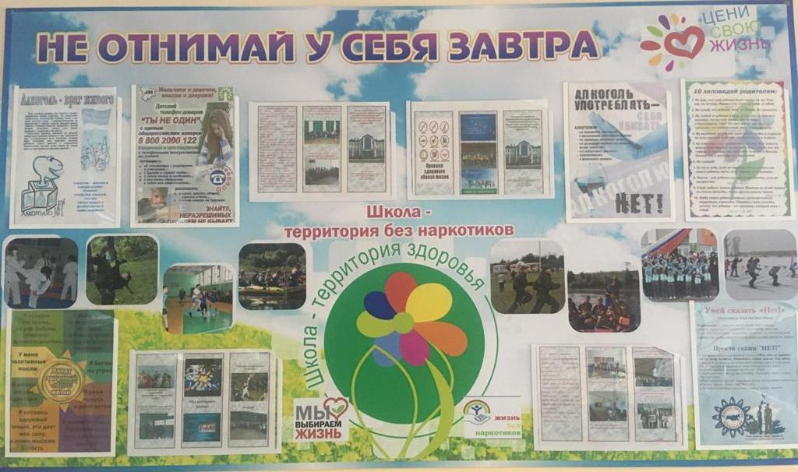
СТЕНДЫ НАРКОПОСТА

Slide 10
Профилактическая работа с обучающимися;
Диагностическая работа для установления причин и степени зависимости;
Консультирование обучающихся и их родителей (законных представителей);
Разработка программ и мероприятий профилактической направленности;
Профилактическая работа с несовершеннолетними «группы риска», стоящими на учете в наркологическом посте;
Индивидуально-групповая коррекционная работа с несовершеннолетними «группы риска»;
Исследование информации о несовершеннолетних, склонных к зависимостям;
Направления работы наркопоста

Slide 11
Профилактическая работа с обучающимися
организация и проведение мониторинга наркоситуации (анонимное анкетирование, тестирование, анализ движения обучающихся, состоящих на учете), планирование деятельности;
разработка и внедрение мероприятий, направленных на первичную и вторичную профилактику употребления ПАВ;
подготовка и привлечение добровольцев (волонтеров) из числа несовершеннолетних с лидерскими установками для оказания поддержки сверстникам с проблемами зависимости от ПАВ;
внедрение образовательных программ, ориентированных на первичную и при необходимости на вторичную профилактику табакокурения, алкоголизма, токсикомании, наркомании.

Slide 12
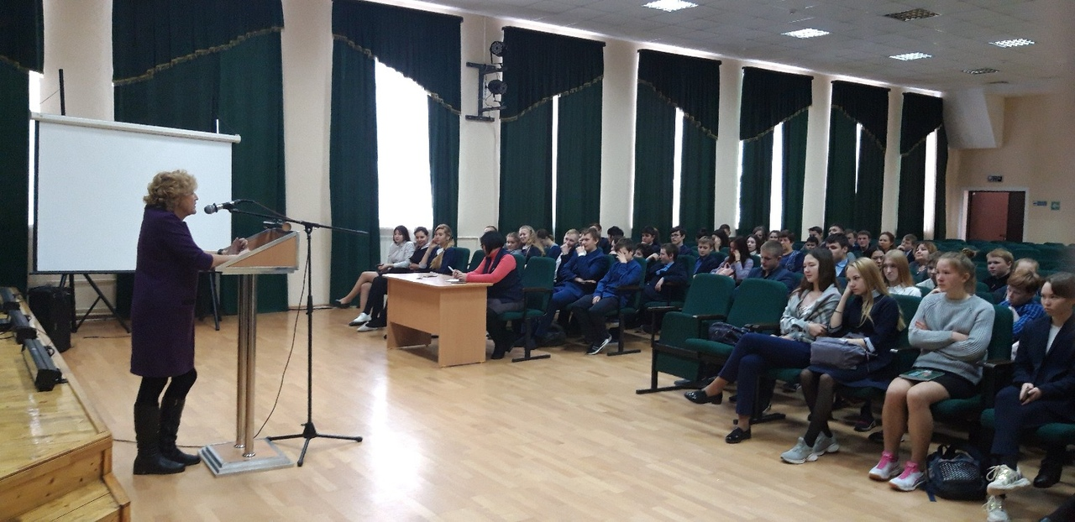
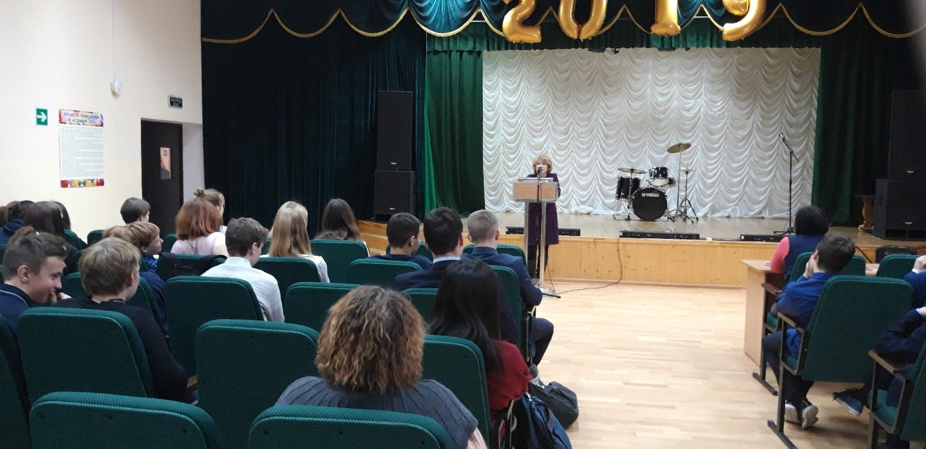
В рамках межведомственной профориентационной акции "Жизнь без наркотиков"
Встреча с региональным специалистом системы профилактики наркомании и психотропных веществ ГБУЗ РБ Нуримановской ЦРБ - Хазиевой Р.М.

Slide 13
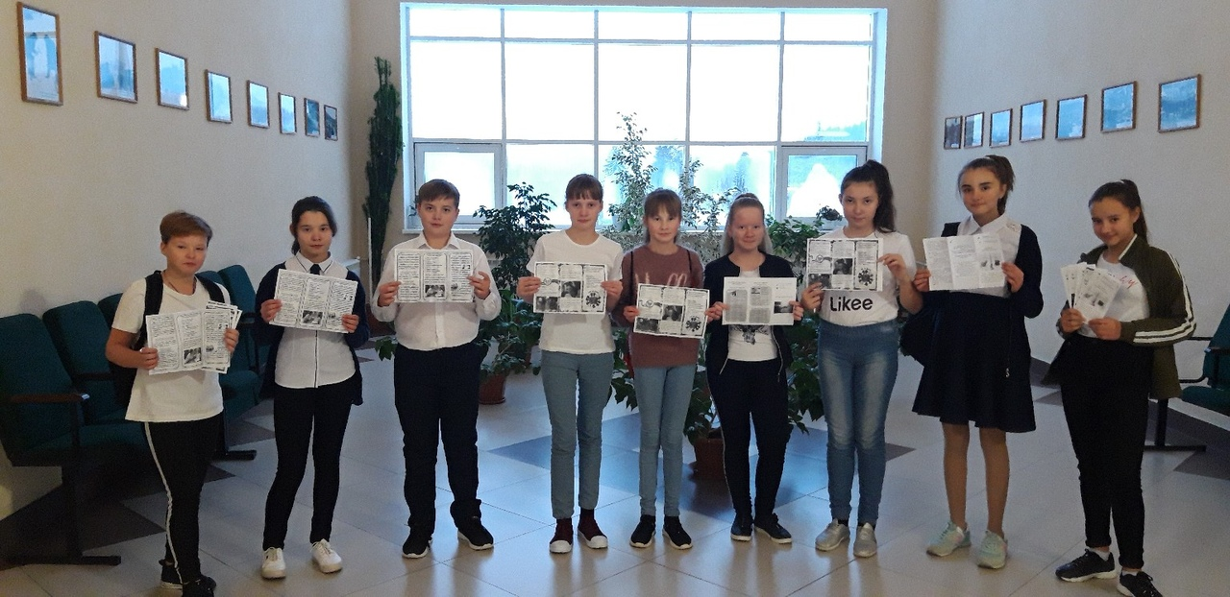
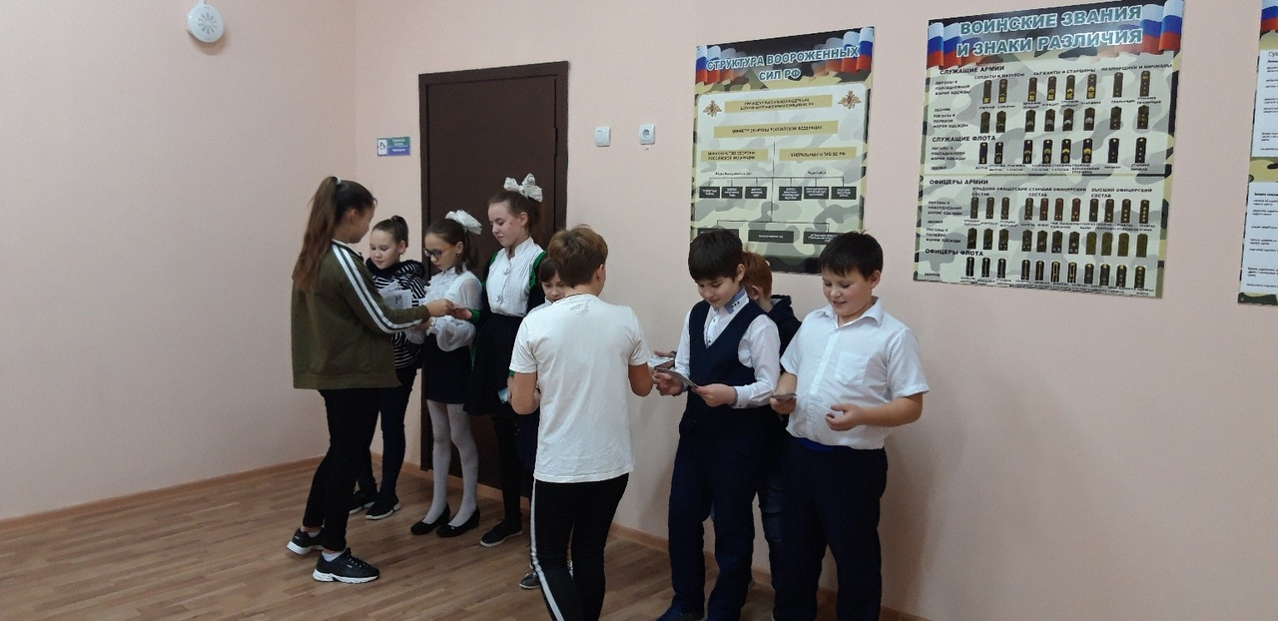
Акция «Дыши! Двигайся! Живи!», посвященная Всемирному Дню отказа от курения

Slide 14
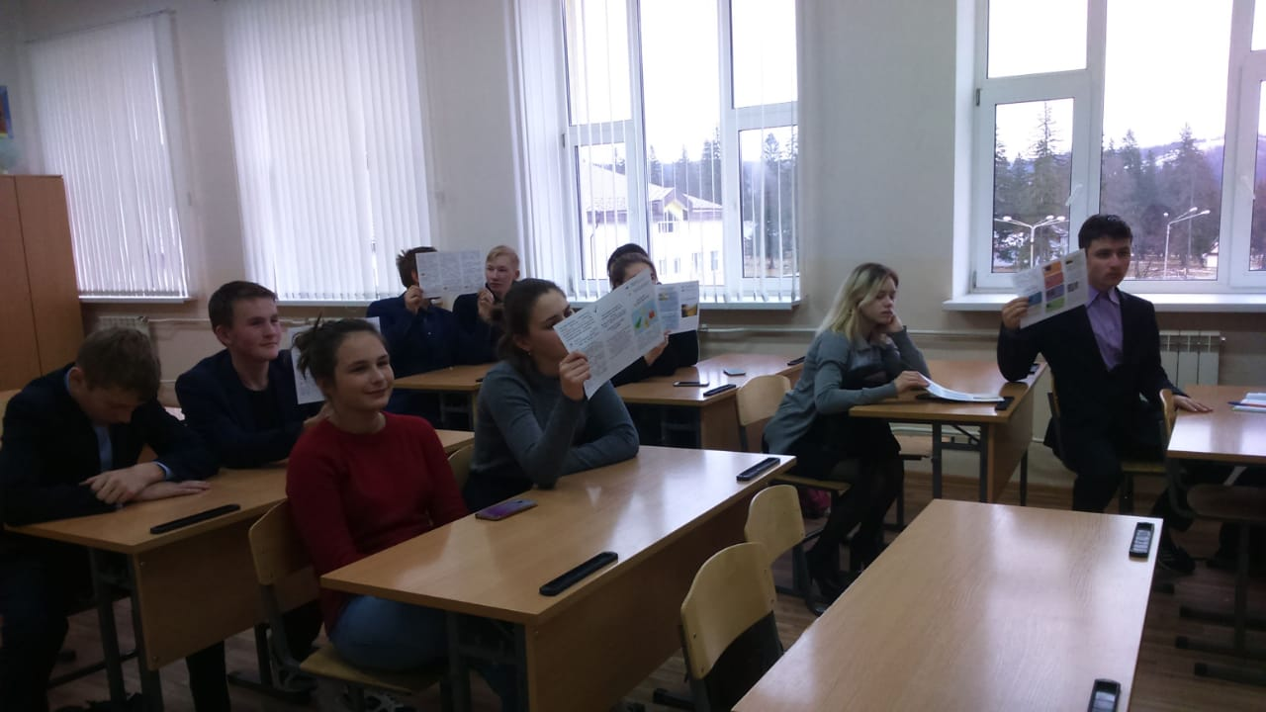
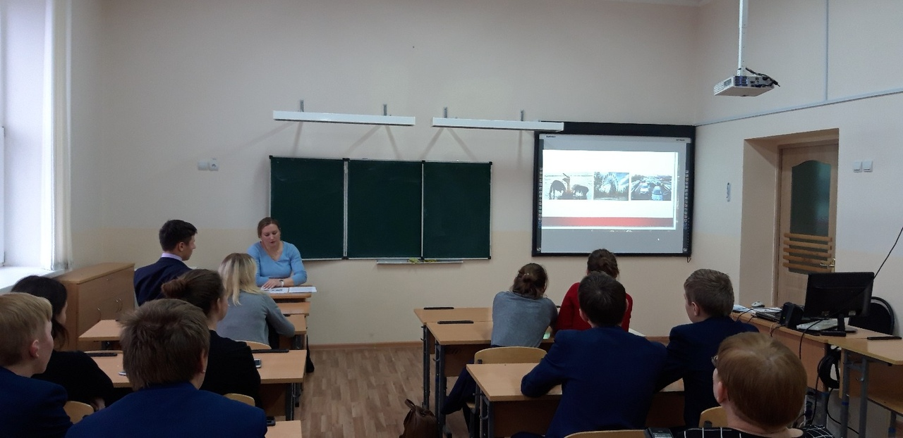
Интеллектуальная игра "Где логика?" о профилактике наркомании и формировании здорового образа жизни.

Slide 15
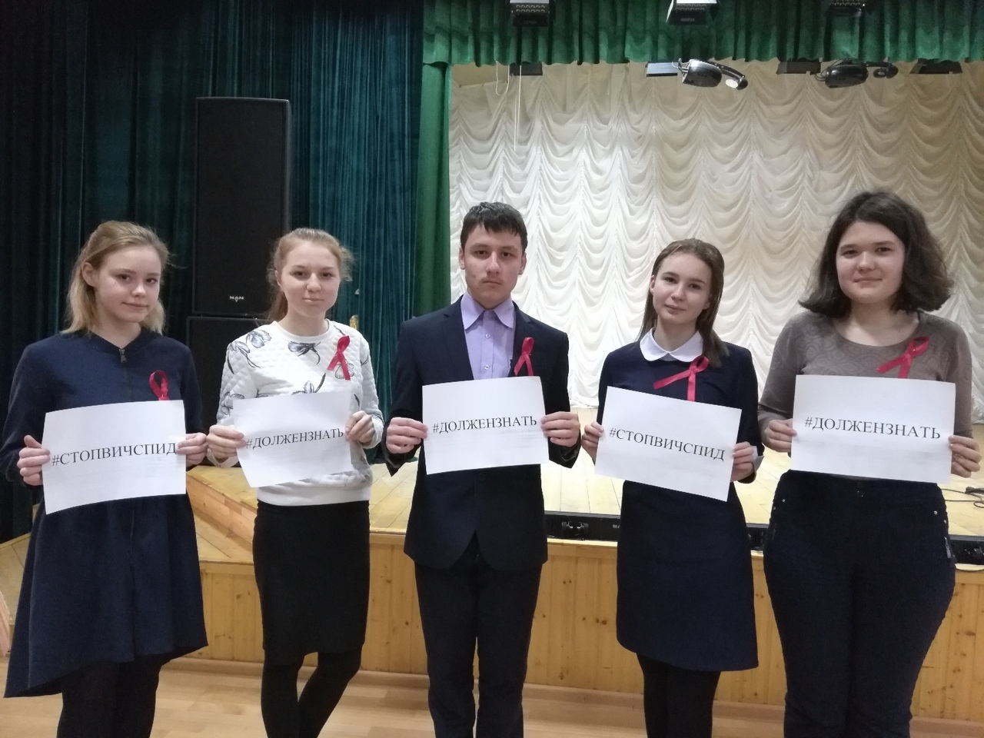
Информационная акция «Должен знать!», посвященная Всемирному дню борьбы со СПИДом

Slide 16
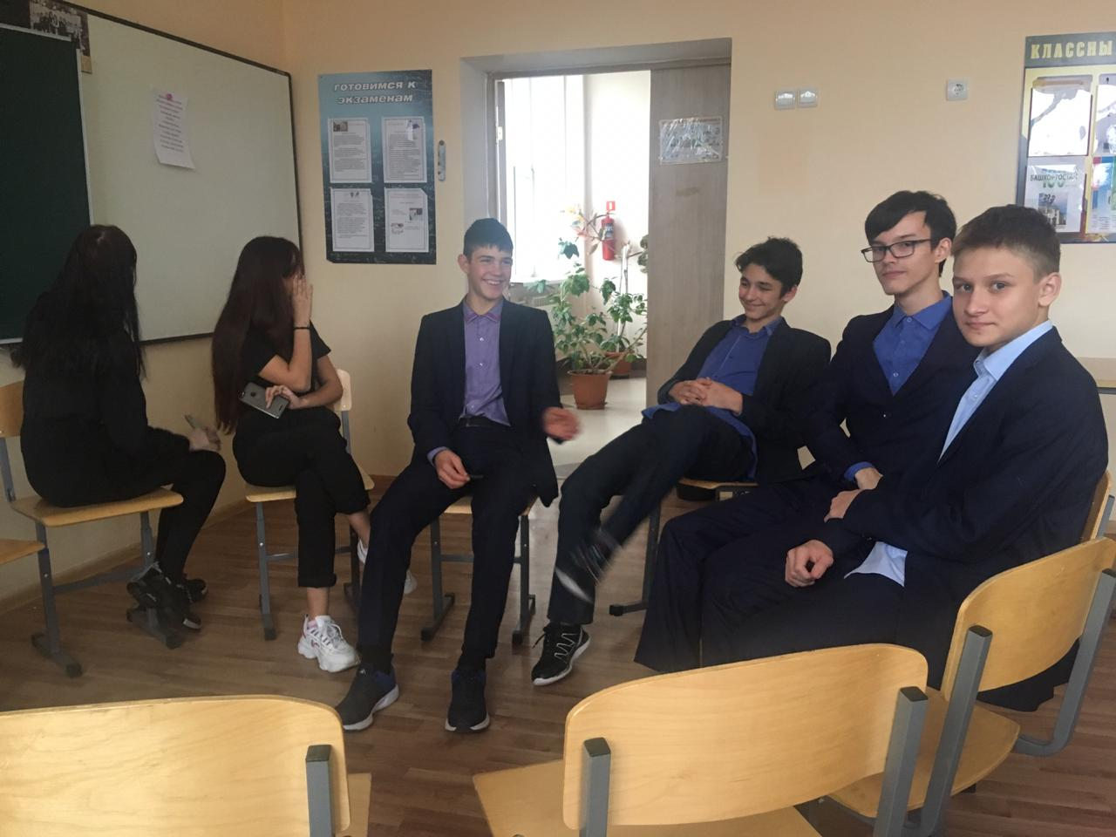
Диагностическая работа
психологическая диагностика (индивидуальная, групповая).
Проводится только педагогами-психологами;
социально-педагогическая диагностика (индивидуальная, групповая).
Проводится социальными педагогами, классными руководителями
Тренинг на тему "Все в твоих руках"

Slide 17
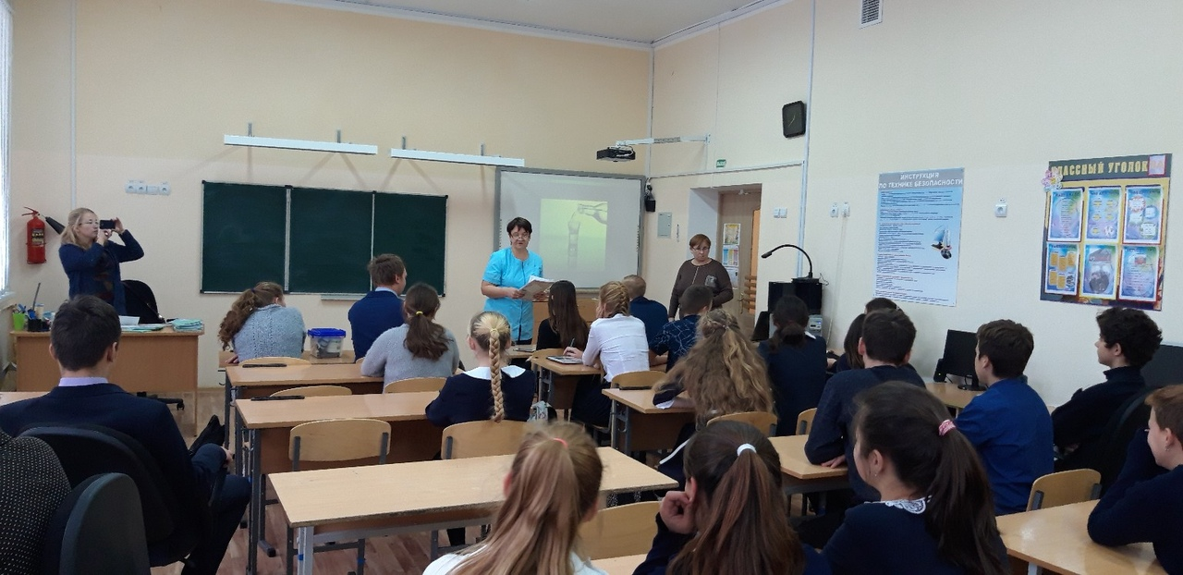
Беседы и просмотр видеороликов с медицинским работником школы
Сальниковой Н.Н. о вреде употребления алкоголя в старшем звене.

Slide 18
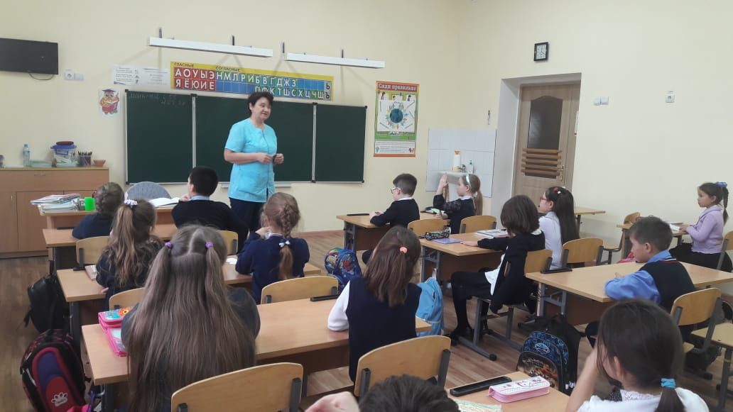
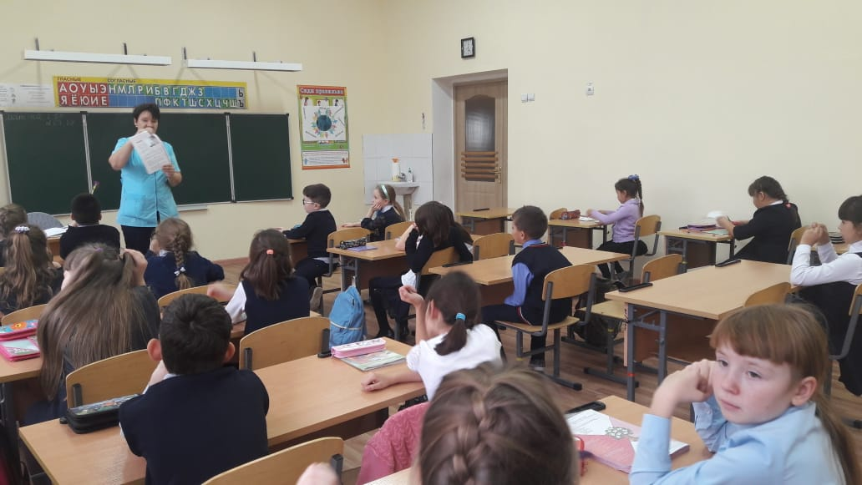
Профилактические беседы в начальном звене. Пропаганда ЗОЖ.

Slide 19
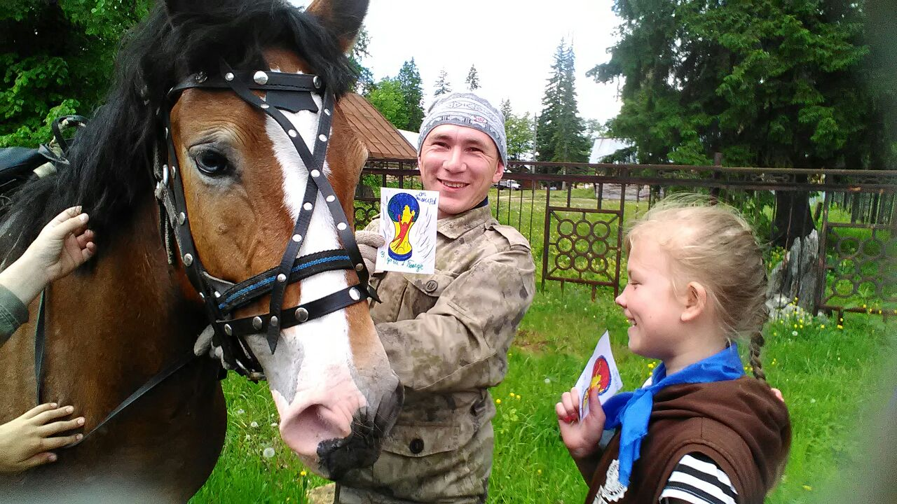
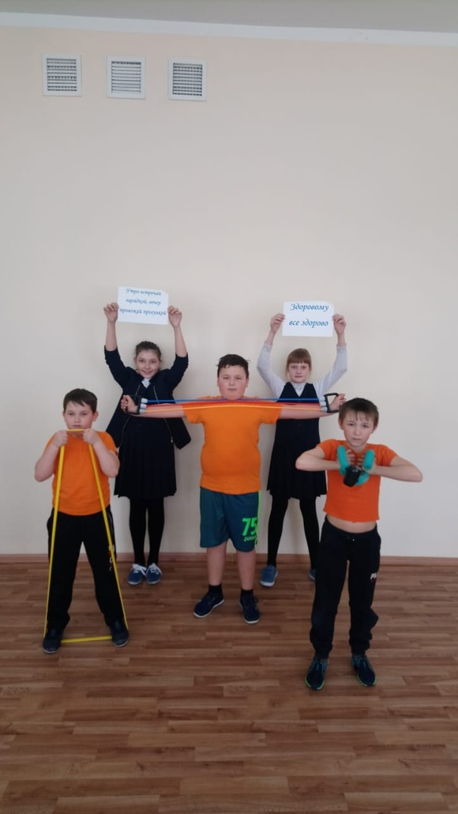
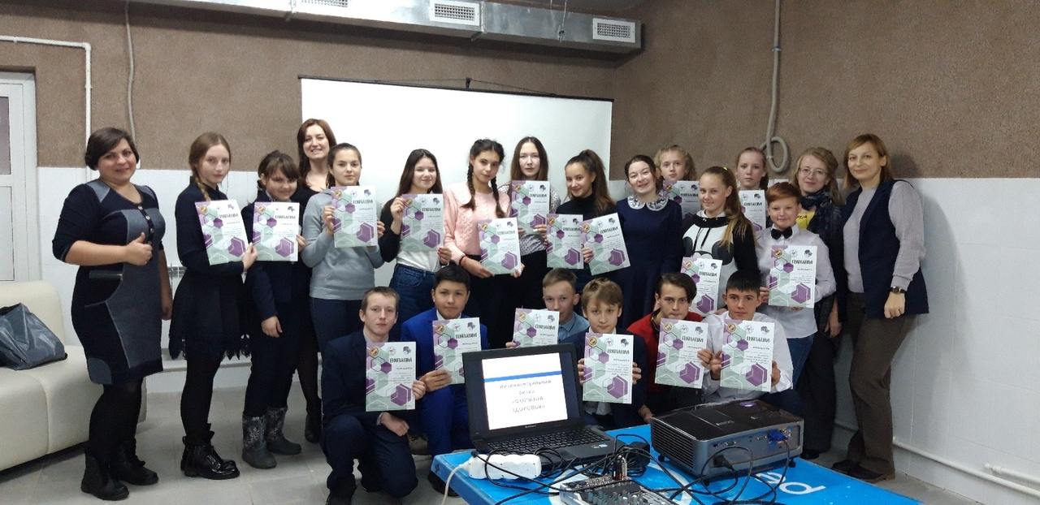

Slide 20
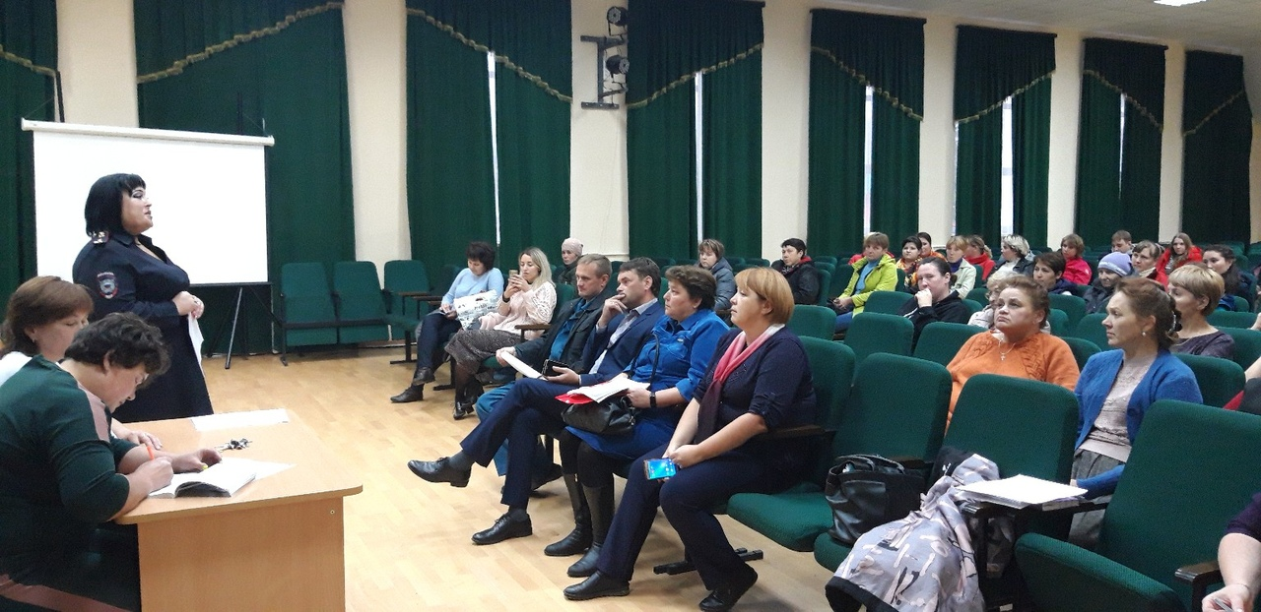
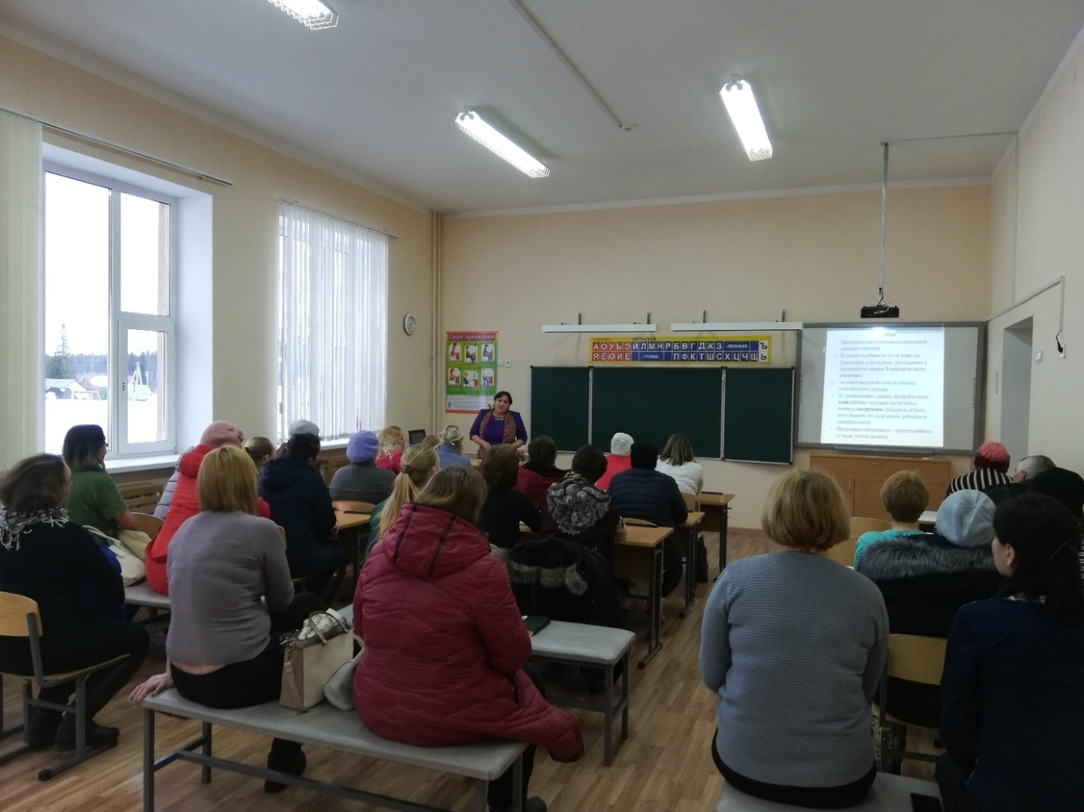
Консультирование родителей. Родительские собрания

Slide 21
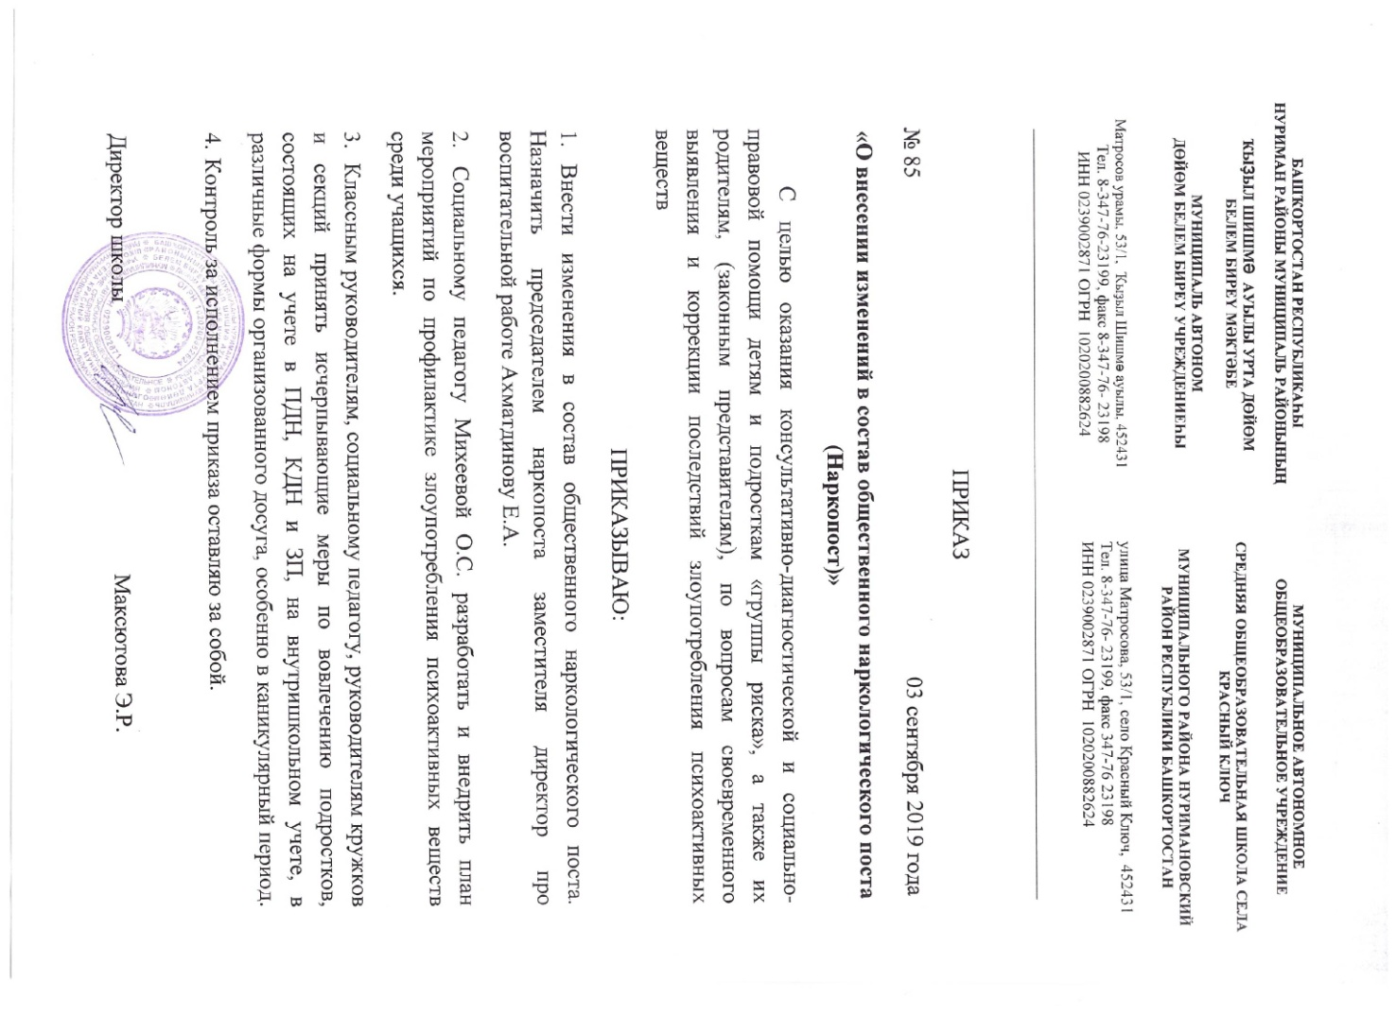
Разработка программ и мероприятий профилактической
направленности

Slide 22
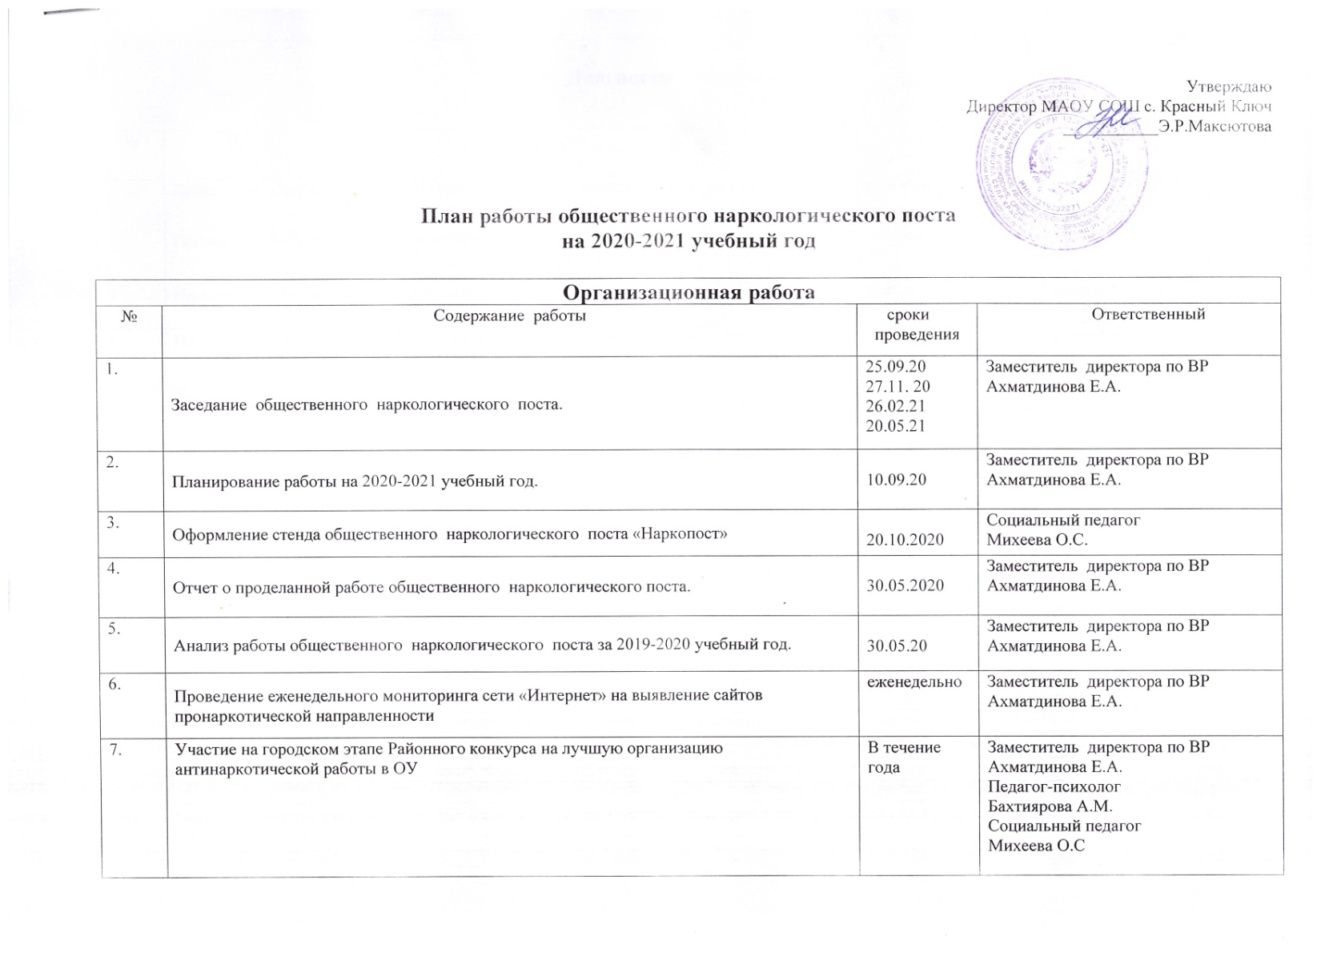
Разработка программ и мероприятий профилактической
направленности

Slide 23
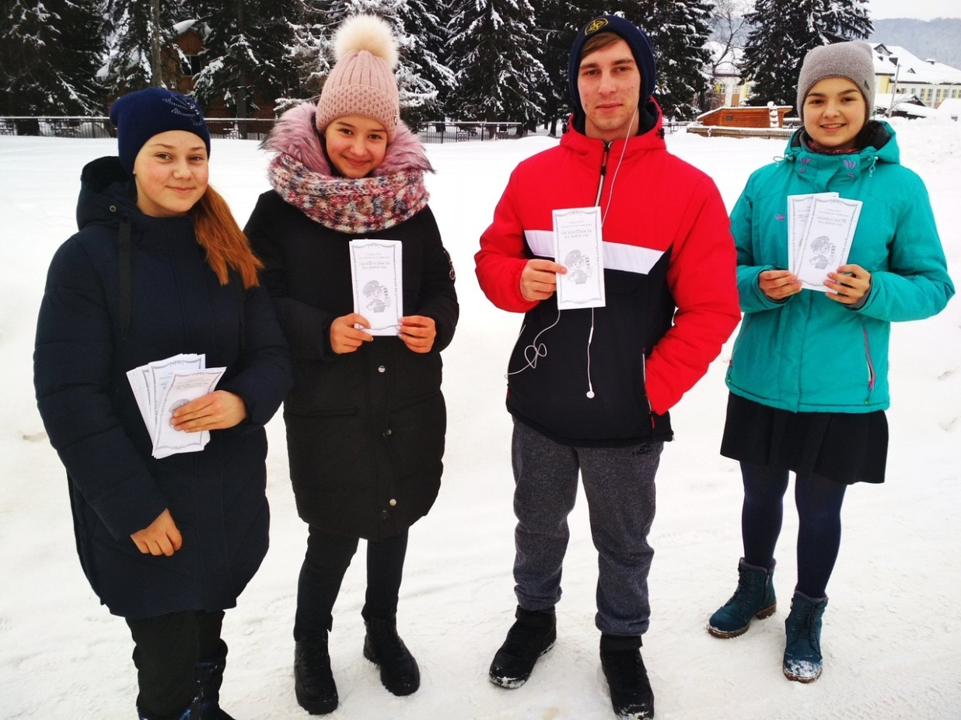
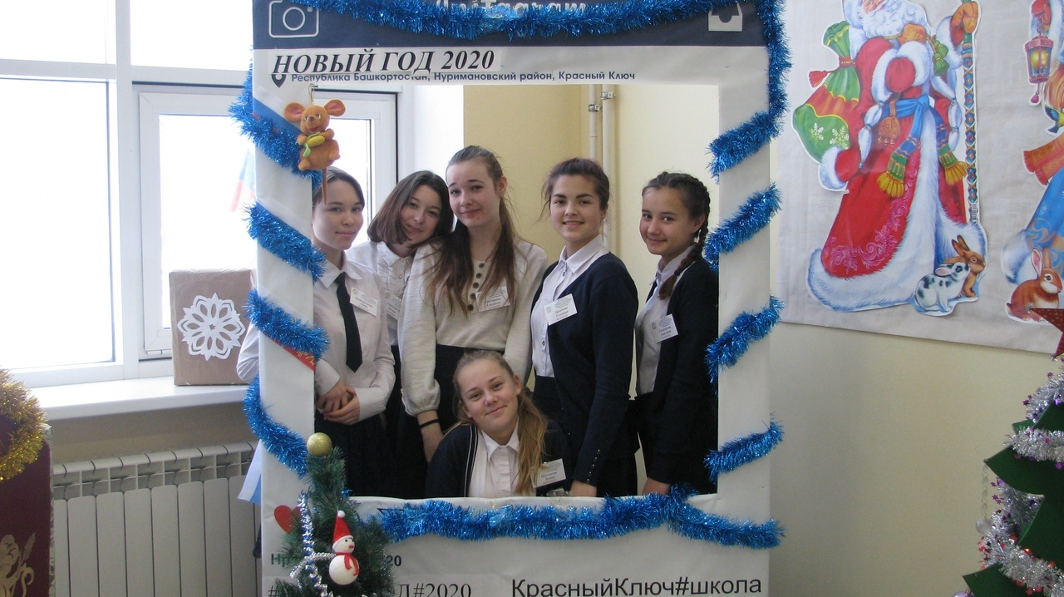
Работа волонтеров

Slide 24
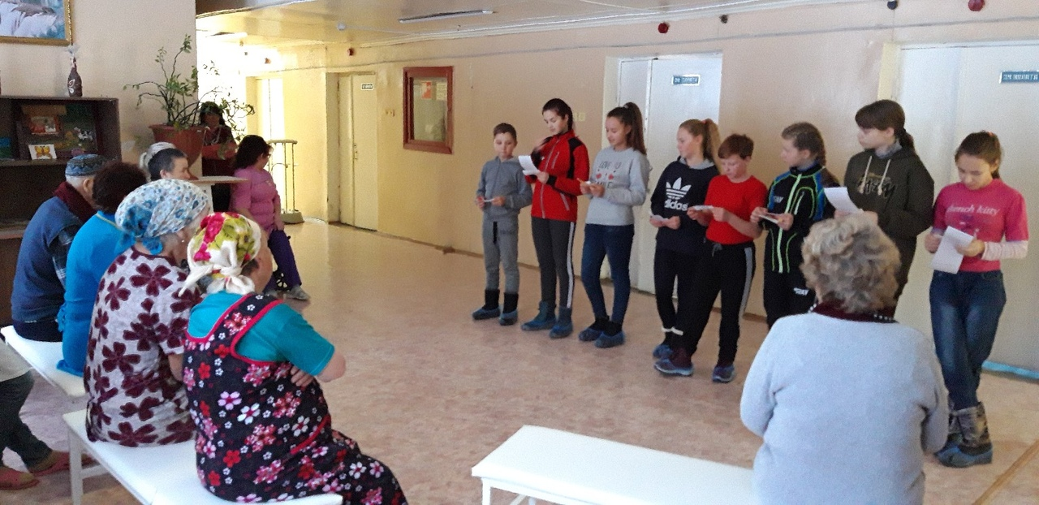
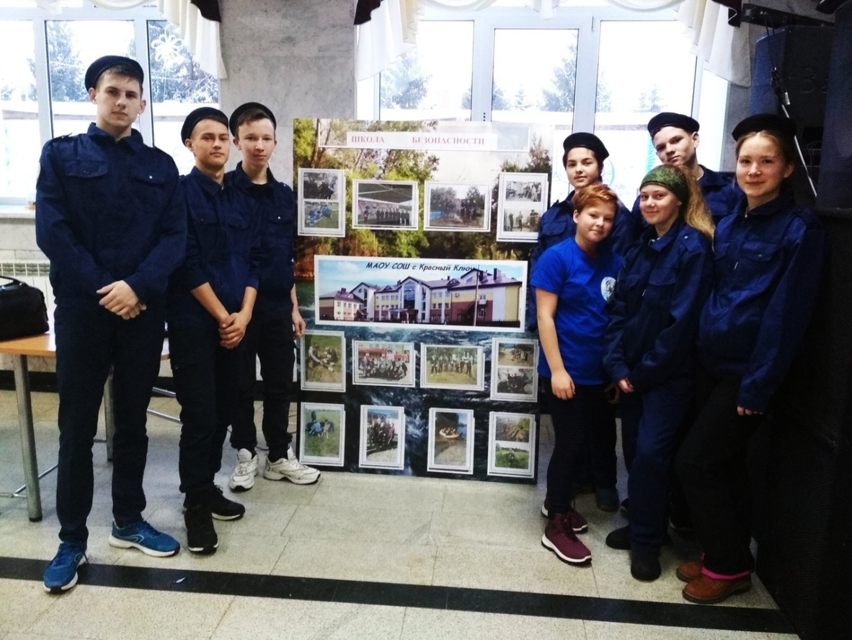
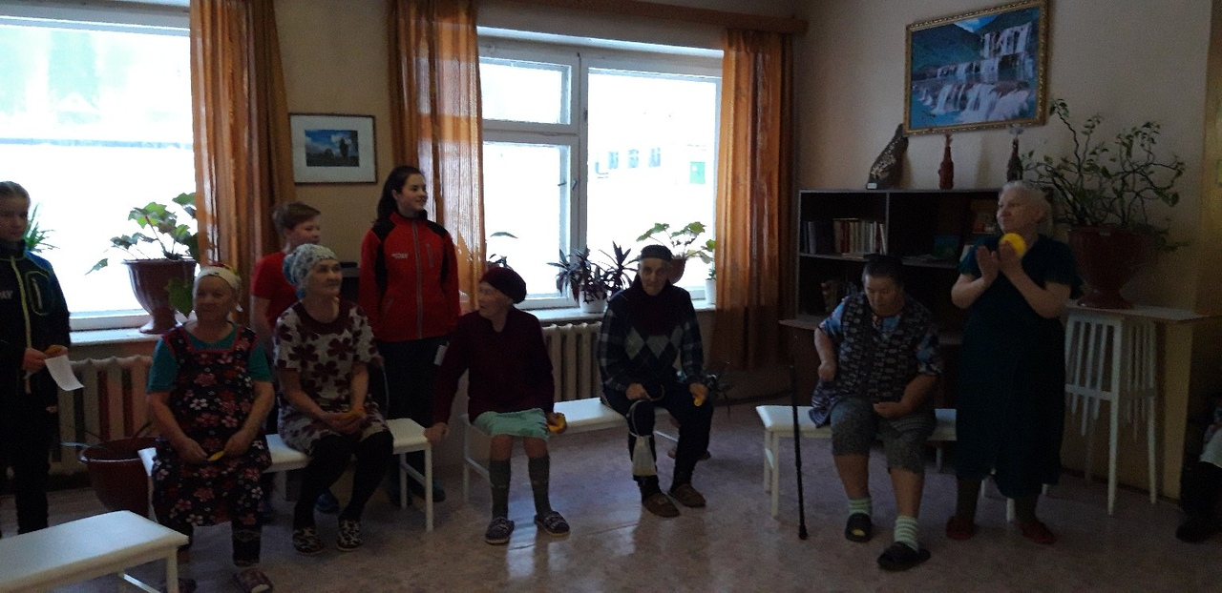

Slide 25
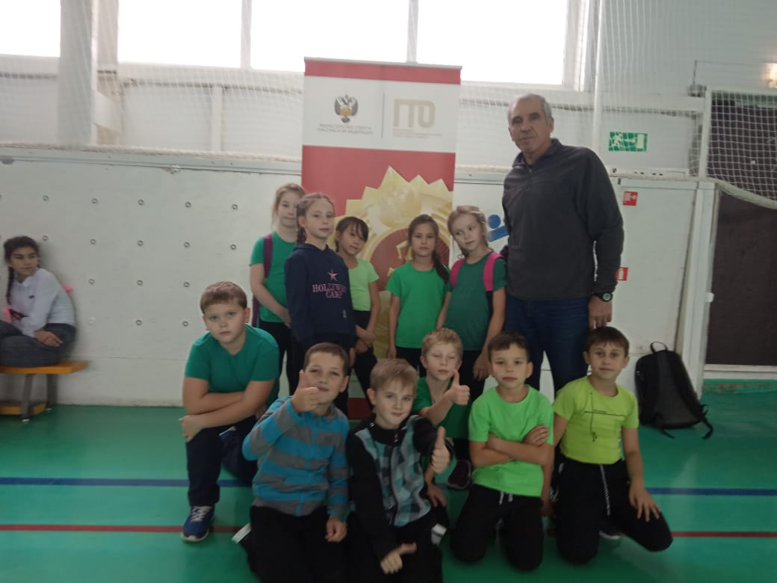
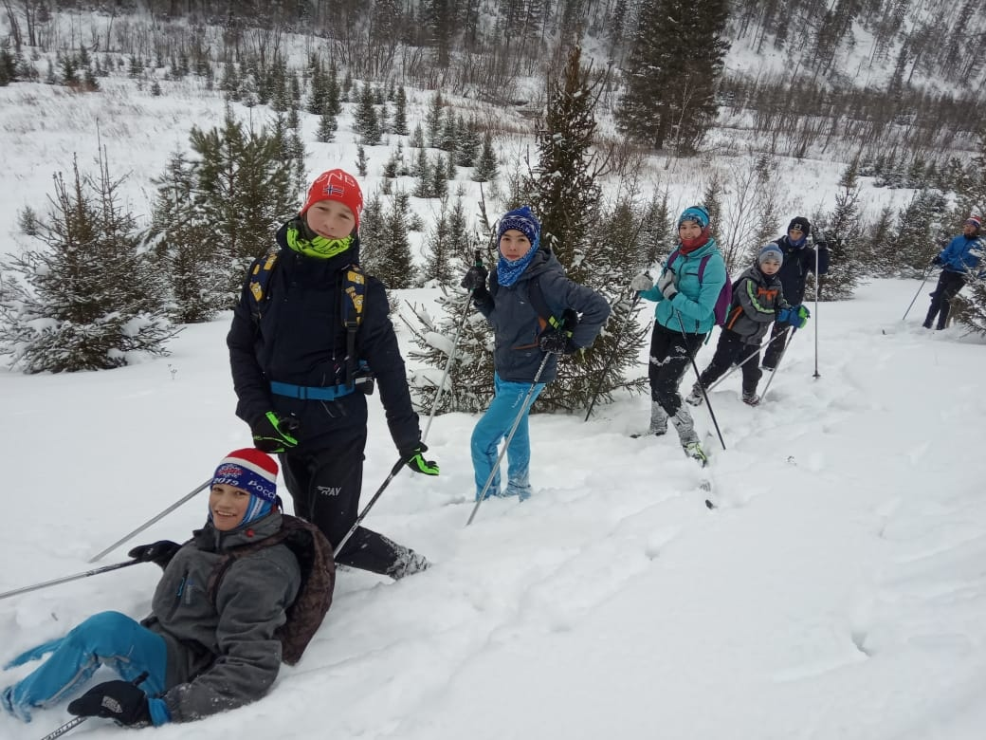
Пропаганда ЗОЖ

Slide 26
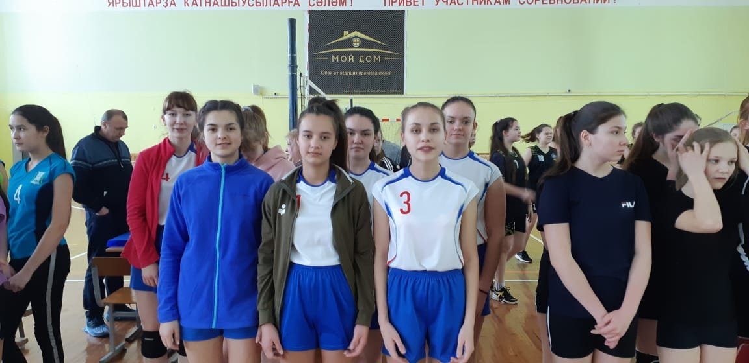
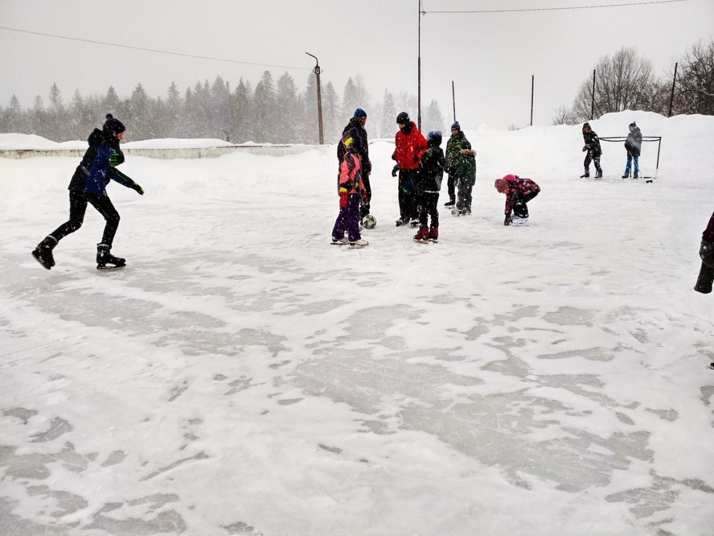
Пропаганда ЗОЖ

Slide 27
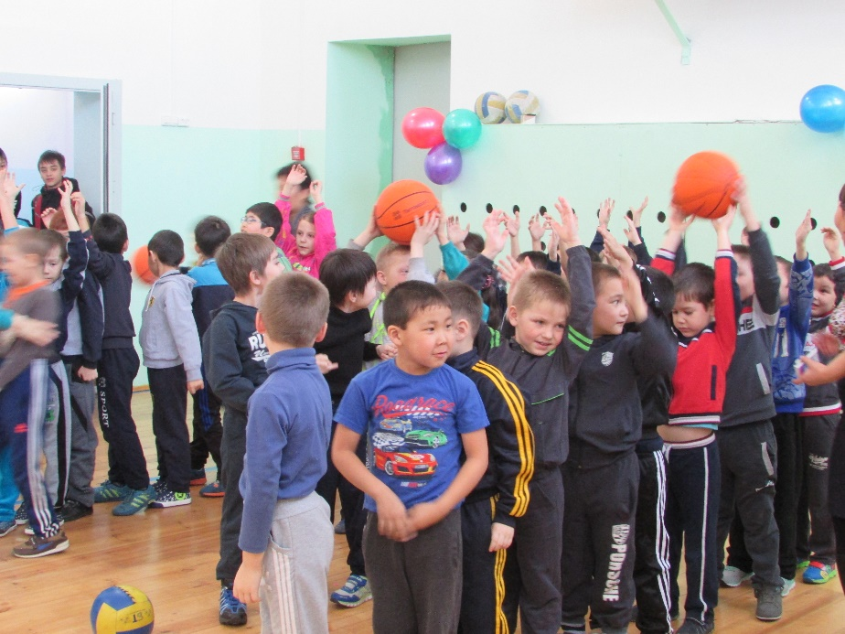
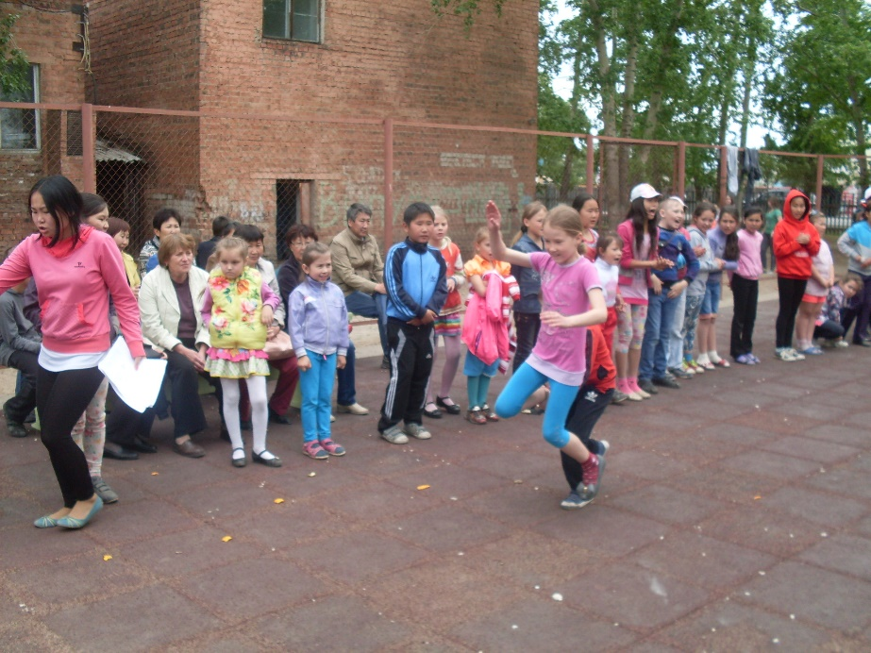
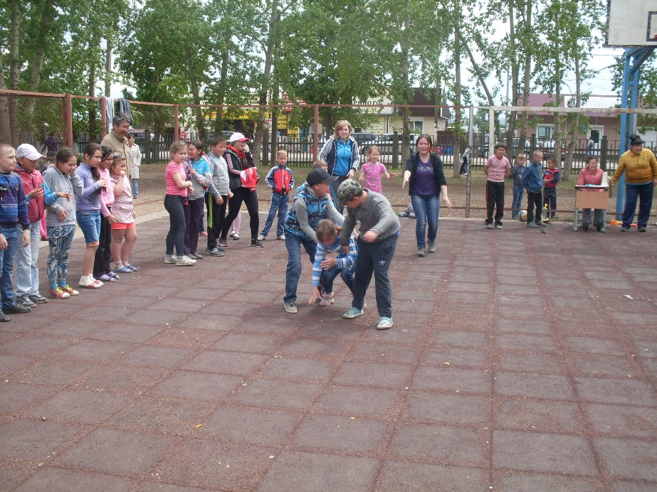
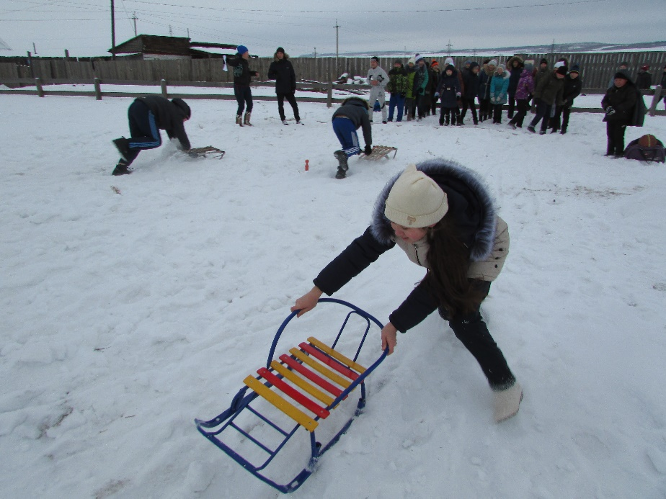
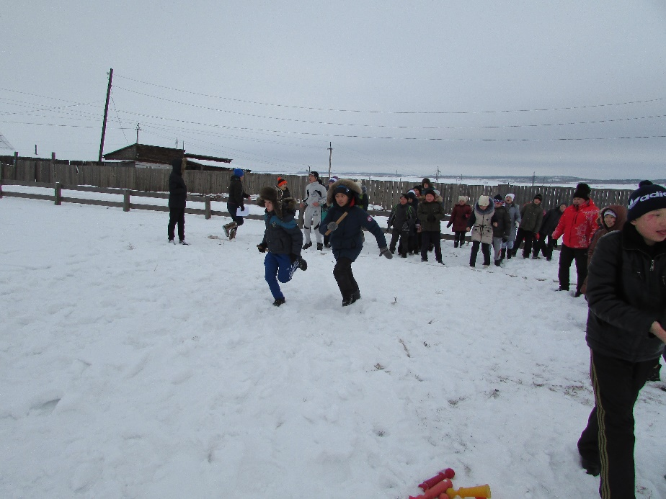
Пропаганда ЗОЖ

Slide 28
АНАЛИЗ ДЕЯТЕЛЬНОСТИ ОБЩЕСТВЕННОГО НАРКОПОСТА
«НАШ ВЫБОР»
Критерии | 2017-2018 | 2018-2019 | 2019-2020 | 2020-2021 | Динамика
Количество подростков, состоящих на учете, из них: | 3 | 4 | 3 | 3 | -
- за устойчивое курение | 1 | 1 | - | -
- за употребление спиртных напитков | - | - | - | -
- за употребление токсических веществ | - | 2 | - | -
- за употребление наркотиков | - | - | - | -
Количество подростков, снятых с учета, из них: | - | - | 3 | 3 | +3
- за устойчивое курение | - | - | - | -
- за употребление спиртных напитков | - | - | - | -
- за употребление токсических веществ | - | - | - | -
- за употребление наркотиков | - | - | - | -
Количество подростков, проконсультированных психологами в рамках деятельности наркопоста | 21 | 48 | 23 | 30 | +13
Количество подростков, направленных на консультацию к наркологу | - | - | - | -
Количество мероприятий, проведенных в рамках деятельности наркопоста | 21 | 36 | 9 | 30 | +21
Количество подростков, охваченных профилактическими мероприятиями | 150 | 183 | 202 | 279 | +77
Количество педагогических работников, прошедших обучение по образовательным программам по профилактике наркомании и токсикомании, через семинары, тренинги | 1 | 5 | 2 | 2 | +4
Количество родителей, охваченных профилактическими мероприятиями | 207 | 338 | 72 | 305 | +233
Количество консультаций профилактической направленности с родителями | 23 | 45 | 26 | 30 | +6
Количество профилактических мероприятий, проведенных с родителями | 6 | 12 | 3 | 15 | +12
Количество подготовленных добровольцев из числа школьников | 6 | 6 | 9 | 10 | +1

Slide 29
«Все страсти хороши, когда мы владеем ими,
и все дурны, когда мы им подчиняемся».
Жан-Жак Руссо, французский философ-просветитель

